Slide 1
Afspraken over werken met de AVE-methodiek
De politie in District Groningen werkt met de AVE-methodiek. Bij voorkomende casussen kijken we intern en met partners welke AVE categorie het betreft en wie er regie heeft.
Bij mensen met onbegrepen gedrag en een veiligheidsrisico maken we een AOP (J10) en een AOL (J11) op.
Daarin zetten we de gegevens van de casusregisseur (naam/organisatie/tel.nr.), procesregisseur en naast betrokkene.
Het OC/RTIC kan deze gegevens meegeven in de melding, zodat een casus eerder naar de juiste organisatie/regisseur kan.
Daarnaast stimuleren we de collega’s uit ons BT zoveel mogelijk de i28 op te maken.
*
*

Slide 2
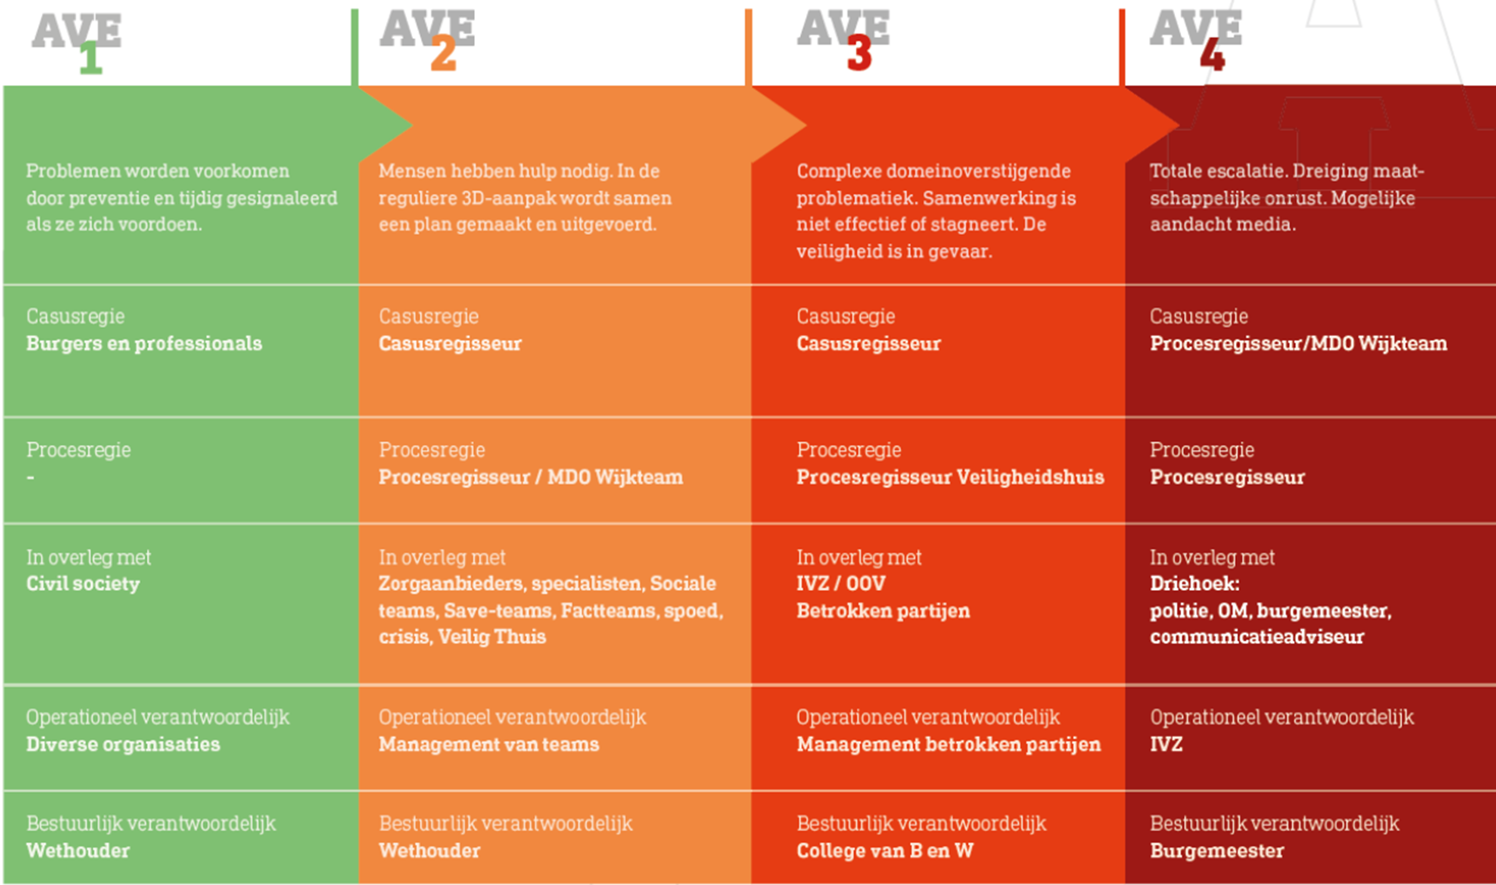

Slide 3
AVE 1 | AVE 2 | AVE 3 | AVE 4
Problemen worden voorkomen door preventie en tijdig gesignaleerd als ze zich voordoen. Enkelvoudige vragen worden opgepakt door professional. | Een inwoner/ huishouden heeft te maken met (complexe) problematiek op meerdere leefgebieden. Soms is sprake van veiligheidsproblematiek. Er is deskundigheid en inzet van verschillende organisaties nodig. Samen wordt een plan gemaakt en uitgevoerd. | Zeer complexe domeinoverstijgende problematiek. Samenwerking is niet effectief of stagneert. De veiligheid is in gevaar. In het Zorg- en Veiligheidshuis kan informatie worden gedeeld, risico’s ingeschat, procesregie toegevoegd en een plan gemaakt. | Totale escalatie. Dreiging maat- schappelijke onrust. Mogelijke aandacht media.
Rol politie (als van toepassing): Inbreng expertise (Vroeg)signaleren aan de hand van politiemeldingen → mogelijk opschaling nodig naar AVE-2 (altijd in combinatie met inbreng van andere organisaties) | Rol politie (als van toepassing): Bij veiligheidsproblematiek: Inbreng expertise (Vroeg)signaleren → er is meer aan de hand, mogelijk opschalen AVE-3 (Vroeg)signaleren → op basis van informatie lijkt afschalen mogelijk Uitvoeren interventies vanuit de politietaak, passend in de PGA / het gezamenlijk afgesproken plan. Inzet politie kan gericht zijn op de persoon/ het gezin maar ook op de omgeving/ wijk. | Rol politie Inbreng expertise (Vroeg)signaleren → er is meer aan de hand, mogelijk opschalen AVE-4 (Vroeg)signaleren → op basis van informatie lijkt afschalen mogelijk Uitvoeren interventies vanuit de politietaak, passend in de PGA/ het gezamenlijk afgesproken plan. Inzet politie kan gericht zijn op de persoon/ het gezin maar ook op de omgeving/ wijk. Soms ondersteunt politie andere professionals bij veilig uitvoeren taak | Rol politie Inbreng expertise Signaleren → op basis van informatie lijkt afschaling mogelijk Uitvoeren interventies vanuit de politietaak, passend in de PGA/ het gezamenlijk afgesproken plan. Inzet politie kan gericht zijn op de persoon/ het gezin maar ook op de omgeving/ wijk.
Betrokkene vanuit politie: Meestal Wijkagent OE GGP met portefeuille personen met onbegrepen gedrag (neemt deel aan overleg) | Betrokkene vanuit de politie: Meestal Wijkagent OE GGP met portefeuille personen met onbegrepen gedrag | Betrokkene vanuit de politie: Meestal Wijkagent OE GGP met portefeuille personen met onbegrepen bedrag | Betrokkene vanuit de politie: Teamchef of Sectorhoofd
Overlegvormen ‘Vroegsignaleringsoverleg’ of lokaal OGGZ-overleg Lokaal Operationeel Veiligheidsoverleg Casusoverleg/ MDO | Overlegvormen: ‘Vroegsignaleringsoverleg’ of lokaal OGGZ-overleg Lokaal Operationeel Veiligheidsoverleg Casusoverleg/ MDO Soms TVO (ZVH kan adviseren) | Overlegvormen: Meestal casus-/maatwerkoverleg in ZVH Soms TVO (ZVH adviseert) | Overlegvormen: - Driehoek (of Vierhoek)
NB: politie is nooit casusregisseur. | NB: politie is nooit casusregisseur. | NB: politie is nooit casusregisseur. | NB: politie is nooit casusregisseur.

